Slide 1
第1章 绪论

Slide 2
成绩考核
平时考核成绩（20%）：作业和出勤。
期中考试成绩（20%）：闭卷
期末考试成绩（60%）：闭卷

Slide 3
作业：
P46 | 1，2，3 ，4，6，10
P123 | 1，4，6 ，9，13，16
P124 | 17，18
P175 | 1，2，3，4，5，6，7，8,9,10
P209 | 1，4，5，6，7，8
P226 | 1，2，3，5，6，7
P264 | 1，2，4
P301 | 1，4，6，7，8，13

Slide 4
无机合成化学是无机化学的一个重要组成部分
§1-1 无机合成化学的意义
化学已经成为一门满足社会需要的中心科学，与食物、能源、材料、资源、环境及健康等密切相关。
作为化学学科中当之无愧的核心，合成化学已成为化学家改造世界创造未来最有力的工具。

Slide 5
合成化学领域的每一次进步都会带动产业的一次革命
19世纪----染料工业的开创
20世纪----非金属合成材料工业的建立
20世纪50年代----分子筛催化剂的开发
21世纪----纳米态及团簇的合成与组装

Slide 6
发展合成化学，不断创造和开发新的物种，不仅是研究结构、性能及其相互关系，揭示新的规律与原理的基础，也成为推动化学学科与相关学科发展的主要动力。
无机合成化学不仅是无机化学学科的一个重要分支，其与新材料的结合也成为当前无机化学领域最新的发展方向之一。
无机合成化学的目标是获得不同用途的无机材料，而无机材料的使用自古以来就是人类文明进步和时代划分的标志。

Slide 7
采用化学方法合成的新型无机材料的使用则是近代文明发展的标志。
高纯度半导体→计算机和现代通信；
高强度、耐高温结构材料→航空航天工业
不论是炼丹术，火药、陶瓷的发明、金属的冶炼，还是高温超导材料、生物陶瓷、超硬材料以及信息与能源转换材料的合成及其应用都是无机合成化学的重要成就。

Slide 8
§1-2 无机合成化学的研究内容
随着合成化学、特种合成实验技术和结构化学、理论化学等的发展，生命、材料、计算机等相邻学科的交叉、渗透，以及实际应用上的需求，无机合成化学的内涵已被大大扩充。不只局限于传统的常规合成，开始进入到大量特种实验技术与方法下的合成(包括了制备和组装科学)，研究具有特定结构和性能的无机材料的定向设计合成与仿生合成等。同时与其它学科领域的关系也日益密切，从而使其涉及的内容更广。

Slide 9
有机合成主要是分子层次上反应和加工
无机合成主要注重晶体或其他凝聚态结构上的精雕细琢。
无机合成和有机合成的区别：
因此，无机合成与制备工作者的一个重要任务是：开发新合成反应、制备路线与技术，把这类材料精雕细琢成具有特定结构与聚集态的无机物或其相关材料，了解和掌握其相关的合成规律与基础理论，并进一步用来指导具有特定结构或聚集态的无机材料的合成。

Slide 10
一、特定结构或特殊凝聚态的无机材料的合成
材料的性能与物质的结构密切相关，结构不同，即使由相同的元素组成的物质其性质也会有明显的不同，如石墨和金刚石；α-Fe₂O₃和γ-Fe₂O₃等。
新型无机化合物或材料
特殊结构无机化合物和材料：
层状及层间嵌插化合物、介孔材料、各类结构缺陷
特殊聚集态的无机化合物和材料：
纳米粒子、纳米线/管、单晶、非晶态、无机膜、团簇
无机功能材料的复合、组装与杂化：
材料多相复合、材料组装中的主－客体化学

Slide 11
二、极端条件下无机材料的合成
许多物质需要在极端条件下才能被合成
如超高压、超高温、超高真空、超低温、强磁场或电场、失重、激光、等离子体等
超高真空、无重力的极端条件：
合成无位错的高纯度晶体
中温中压水热条件：
合成具有特定价态、特殊构型与晶貌的晶体

Slide 12
极端条件下合成的物质在性质上往往表现出明显不同于温和条件下合成的物质。
在超高压下，许多物质的禁带宽度及内外层轨道的距离均会发生变化，从而使元素的稳定价态与通常条件下有所差别。因而有人认为在超高压下，整个元素周期表要被改写；

Slide 13
三、新合成反应、路线与技术的开发
开发一条合成路线或技术，带动一批新物质或材料的出现。
溶胶－凝胶合成方法：
陶瓷与陶瓷基复合材料
纳米与纳米复合材料
玻璃态与玻璃复合材料
纤维及其复合材料
无机膜与复合膜
低热固相反应方法：
原子簇化合物的合成
多酸化合物的合成
固相配位化合物的合成
非线性光学等功能材料
纳米及纳米复合材料

Slide 14
四、生物矿化与仿生合成技术
从分子层次上实现对化学反应的控制是化学家长期以来不断追求的目标。
生物体具有这样的能力。且在生物体内形成的无机矿物在结构与功能上也明显优于普通化学沉淀法生成的矿物。
仿生合成是指模仿生物矿化中无机物在有机物调制下形成过程的无机化合物或无机材料合成，也称有机模板法。
仿生合成将成为21世纪合成化学的前沿领域，具有非常诱人的发展前景。

Slide 15
生物矿化是指在一定条件下，在生物体的不同部位，以各种作用方式，在有机基质和细胞的参与下，无机元素从环境中选择性的在特定的有机基质上形核、生成和相变而转化为结构高度有序的生物矿物的过程。
以生物的作用分类：
(1)生物诱导矿化；
(2)生物控制矿化。

Slide 16
生物矿化作用广泛存在于生物界，所生成的矿物在生物体中承担了听觉感受、重力感受、利用地球磁场导航、临时储存离子、硬化和强化特定生物组织等多种作用。
生物矿化的奇特之处在于其过程是一个天然存在的高度控制过程，受生物机体内在机制调制，可以实现从分子水平到介观水平上对晶体形状、大小、结构、取向和排列的精确控制和组装，从而形成复杂的分级结构，具备特殊的光、磁和力学性能。

Slide 17

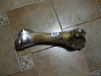
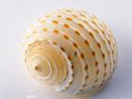

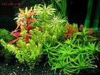

自然界中具有优异性质的材料
磷酸钙类
碳酸钙、磷酸钙和硅质
碳酸钙类
硅石类
硅石类
铁矿物类

Slide 18
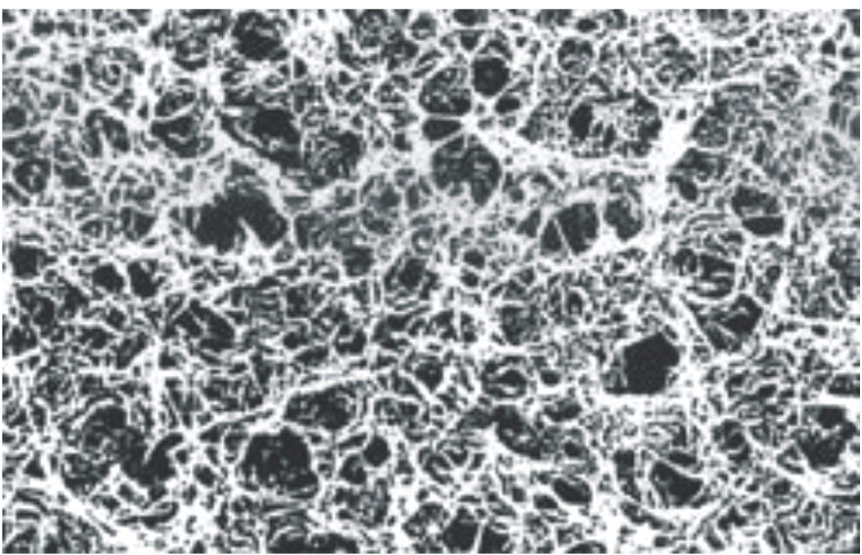
生物矿化过程一般分为4个阶段：
1.有机大分子预组织
2.界面分子识别
3.生长调制
4.细胞加工
骨骼是天然的纳米复合材料，其中30%为胶原纤维，70%是纳米级的磷酸钙晶体

Slide 19
1.有机大分子预组织
矿物沉积前构成一个有组织的反应环境，以决定无机物成核的位置
2.界面分子识别
在已形成的有机大分子组装体的控制下，无机物从溶液中有机/无机界面处成核。分子识别表现为有机大分子在界面处通过晶格几何特征、静电势相互作用、极性、立体化学因素、空间对称性和基质形貌等方面影响与控制无机物成核的部位、结晶物质的选择、晶型、取向及形貌

Slide 20
3.生长调制
无机相通过晶体生长进行组装得到亚单元，同时形态、大小、取向和结构受到有机分子组装体的控制；
4.细胞加工
在细胞参与下亚单元组装成高级结构。
这是造成天然生物矿化材料与人工材料差别的主要原因。

Slide 21
有机基质在生物矿化过程中的作用:
a. 有机基质在水溶液环境中通过自组装过程形成胶束、反胶束、囊泡、微乳液、泡沫、溶致液晶等结构，为生物矿物的形成提供微环境或模板;
b. 有机基质也可以作为可溶添加剂，在晶体生长过程中，能吸附在特定的晶面上或能结合与其电荷相反的游离离子，从而改变晶体的生长速率。

Slide 22
生物矿化特点：
a.生物体具有选择性：生物体选择何种无机物质来进行矿化，不是随机进行的，而是具有高度的选择性。
b. 有机-无机复合：是许多作为结构组分的生物矿物的共同特点。
c.非热力学稳定相：生物矿物中有许多都是以该物质的热力学亚稳形式存在的。
d.复杂有序多层次性结构:生物矿物有别于普通矿物的另一个特点是常常具有非常精细的多级超结构微粒。

Slide 23
仿生合成材料的优点:
(1) 可以在低温下以低的成本获得材料;
(2) 不用后续热处理就可能获得致密的晶态膜;
(3) 能够制备厚度均匀、形态复杂和多孔的膜和涂层;
(4) 基体不受限制，包括塑料和其它温度敏感材料;
(5) 微观结构易于控制;
(6) 可以直接制备一定图案的无机-有机复合材料。

Slide 24
仿生材料的制备方法可简单地归纳为:
(1) 通过制备与生物结构或形态相似的材料以替代天然材料，如光子晶体材料、仿生空心结构材料、仿生离子通道、仿生物体骨骼等;
(2) 直接模仿生物的独特功能以获取人们所需要的新材料，如仿蜘蛛丝超韧纤维、仿荷叶超疏水材料、仿贝壳高强材料、仿壁虎脚高黏附性材料等。

Slide 25
仿生合成技术为制备实用新型的无机材料提供了一种新的化学方法，使纳米材料的合成技术朝着分子设计和化学“裁剪”的方向发展，巧妙选择合适的无机物沉积模板，是仿生合成的关键。
仿生矿物的出现，扩展了无机固体造孔合成领域，并提出了诸如自组装、生物模拟、形貌控制等一系列概念。

Slide 26
自组装技术的发展就是借鉴上述生物矿化现象及其原理进行无机功能材料合成的直接结果。
其一般过程是：
一定形状的无机材料
形成有机物的自组装体
在自组装体的模板作用下
无机/有机复合体
除去有机模板
无机前驱物在自组装体与溶液相的界面处发生化学反应

Slide 27
表面活性剂在溶液中可以形成胶束、液晶、囊泡及微乳液等自组装体，在现代无机材料的合成过程中被大量用作模板。
一些生物大分子和生物中的有机质也可用作模板。
迄今为止，利用仿生合成方法已合成了包括纳米微粒、薄膜、多孔材料、涂层及与天然生物矿物相似的复杂形貌的无机材料。

Slide 28
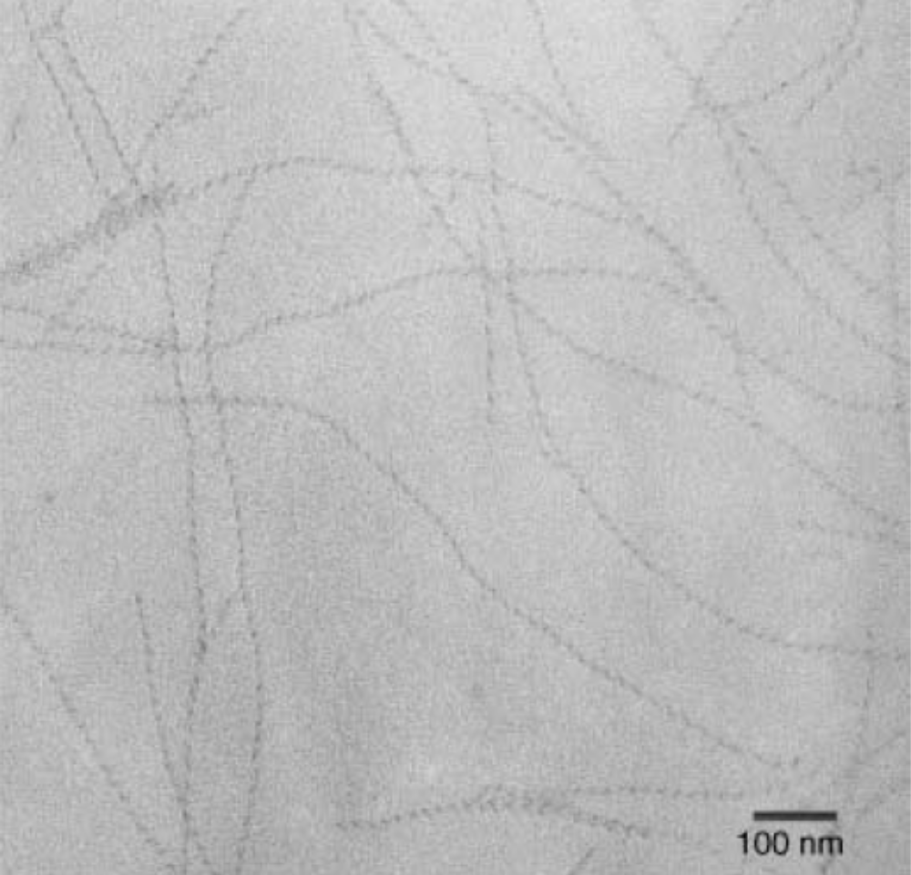
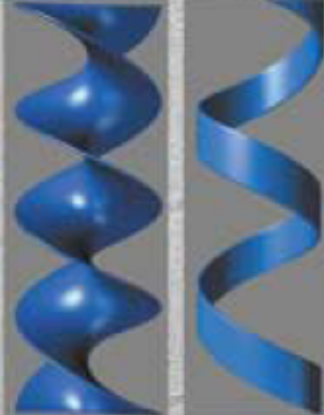
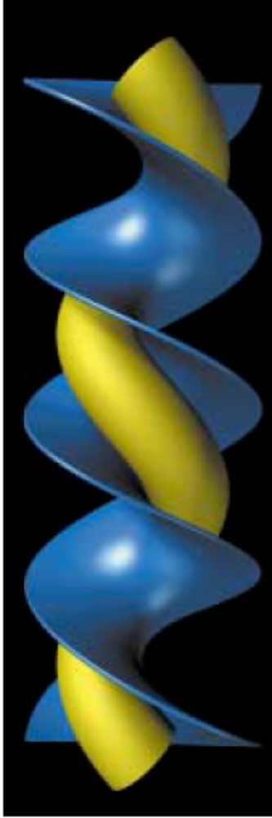
A schematic representation showed how coiled CdS helices (yellow) can be templated from a twisted ribbon (blue) by growth along one face of the ribbon.
Angew. Chem. Int. Ed. 2002, 41, No. 10，1705

Slide 29
五、组合化学在无机材料制备领域的应用
组合化学也称组合合成，组合库和自动合成法。是一门集合成化学、组合数学和计算机辅助设计等多学科交叉形成的一门边缘学科。
组合化学可定义为利用组合论的思想和理论，将构建单元通过有机/无机合成或化学法修饰，产生分子多样性的群体库，并进行优化选择的科学。

Slide 30
超导材料
巨磁阻材料
介电及铁电材料
固体材料领域
发光材料
主要进展
分子筛
有机固体及高聚物
无机催化剂
电致氧化、催化、合金化合物的组合化学合成
无机多核阴离子簇(作为均相催化剂) 组合库的建立等

Slide 31
组合合成法的优点
1.可大范围调控材料的组分
2.利用最少的步骤同时合成和筛选大量材料
3.降低材料制备过程的环境污染等
1. 无机结构基元或虚拟结构基元的组合化学。
以无机微孔材料、无机/有机杂化材料中存在的基本结构单元为基础，组合合成具有设计结构单元的化合物。
功能材料组合库的合成与表征，包括无机功能材料，如发光材料、铁电、介电材料，巨磁阻材料等。

Slide 32
2. 分子工程学研究中的组合化学。
包括
结构化学组合库的建立
特殊结构基元的组合化学
结构的多级调控和生物矿化过程模拟
水热与溶剂热合成化学规律等。
3. 特殊技术和特定结构组合化学。
如
激光喷涂组合化学研究
主客体组装组合化学等
4. 无机材料组合合成技术与表征方法的基础研究。

Slide 33
5. 固体氧化物燃料电池中新型中、低温(600-800℃)区工作的固体复合氧化物电解质材料的探索和筛选。
6. 从热力学平衡角度研究材料的相态、结构及稳定性，获得所述材料体系的相图，同时进行性能测定，由此全面掌握不同组成、结构和工作温度下的材料特性。
7. 无机材料组合化学基础理论研究。
包括组合化学自身的理论研究。

Slide 34
六、绿色合成反应与工艺的基础性研究
20世纪90年代初，化学家们提出了绿色化学的概念。
近十几年来，绿色化学、环境温和化学、洁净技术、环境友好过程等已为普通大众所接受。
合理选择使用无毒性化学品、具有生态相容性的溶剂和可再生材料成为绿色化学研究的重要组成部分。
关于绿色化学的概念、目标和基本原理等也都逐步明确，初步形成了一个多学科交叉的新的研究领域。

Slide 35
针对传统化学对环境造成严重污染，人们提出了“绿色化学”的概念。其实质可概括为“高效、节能、经济、洁净”。
绿色化学的主要特点是“原子经济性”，即在获取新物质的转换过程中充分利用原料中的每个原子，实现化学反应中的零排放。
绿色化学是进入成熟期的更高层次的化学，绿色合成则是绿色化学的核心。

Slide 36
一些基础性的研究方向
如：环境友好催化反应与催化剂的开发研究
电化学合成与其他软化学合成反应的开发
经济、无毒、不危害环境的反应介质的研究与开发
从理论上研究“理想合成”与高选择性定向合成反应的实现等
已成为合成化学家们关注的研究热点。
随着学科交叉渗透的不断深入和人类对生存环境的要求日益提高，材料合成中的绿色化学将发挥着重要的作用。

Slide 37
七、软化学合成方法及技术
软化学合成方法是通过对化学反应过程、路径、机制的认识并加以控制，在较温和的条件下实现化学反应过程。
易于实现对化学反应过程、路径、机制的控制：
可对产物的组成和结构进行设计，达到剪裁其物理性质的目的
化学反应条件较温和：
使高温下不稳定的组分存在于化合物或材料中，或形成介稳态结构
合成低熵、低焓、低对称性的化合物或材料

Slide 38
硬化学合成方法/软化学合成方法的比较
硬化学合成方法（极端条件下的合成方法）必须有高精尖的设备和巨大的资金投入。
软化学方法依靠人的知识、智慧、技能和创造力，是一个具有智力密集型特点的研究领域。

Slide 39
软化学合成方法/绿色合成化学的比较
绿色合成化学是全方位地要求达到高效、节能、经济、洁净。
软化学强调反应条件的温和及反应设备的简单，从而达到节能、高效的目的，在某些条件下也是经济、洁净的，这与绿色合成一致。

Slide 40
八、无机合成基础理论的研究
随着特殊条件下和软化学合成反应与技术的研究，以及计算合成化学和组合化学研究的逐步开展，必然涉及到对一系列相关理论问题的深入研究。
极端条件下，合成反应的热力学与反应动力学
高温固相合成中的高温界面反应动力学
温和条件下，溶胶－凝胶过程的无机缩聚理论
低热固相反应机理
纳米材料合成的原理

Slide 41
九、功能材料的分子设计及分子工程学
分子工程学是根据所需要的性能对结构进行设计和施工。
分子工程学要求对性能、结构和制备三方面的认识更为深入，更多地关注材料性能与结构的关系，更多地关注分子结构以外的结构类型和层次，而非把制备工作过多地局限在单个化合物的合成上。
分子工程学是化学的一个新分支或发展过程中的一个新阶段。

Slide 42
§1-3 无机合成化学中的若干问题
一、无机合成化学与反应规律问题
100多种元素组成的1300多万种化合物
性质不尽相同
合成方法各异
同种化合物有多种制备方法
不可能逐一讨论每种化合物的合成方法
应在掌握无机元素化学及化学热力学、动力学等知识的基础上，归纳总结合成各类无机化合物的一般原理、反应规律

Slide 43
特别是总结主要类型的无机化合物或无机材料如酸、碱、盐、氧化物、氢化物、精细陶瓷二元化合物(C、N、B、Si化合物)、经典配位化合物等的一般合成规律
了解其合成路线的基本模式
才有可能减少工作中的盲目性
才有可能设计合理或选择最优的路线合成出具有一定结构和性能的新型无机化合物或无机材料
才有可能改进或创新现有无机化合物或材料的合成途径和方法。

Slide 44
二、无机合成中的实验技术和方法问题
溶液电解熔盐电解
1.电解合成法
2.以强制弱法
3.水溶液中的离子反应法
大体包括
气体的生成、酸碱中和、沉淀的生成与转化、配合物的生成与转化等
4.非水溶剂合成法
5.高温热解法
6.光化学合成法

Slide 45
特殊实验技术和方法
高温和低温合成
非金属间化合物的合成和提纯
水热溶剂热合成
晶态物质的造孔反应
高压和超高压合成
放电和光化学合成
电氧化还原合成
低价态化合物和配合物
无氧无水实验技术
CVD技术
sol-gel技术
单晶的合成与晶体生长
放射性同位素的合成与制备
各类重要的分离技术

Slide 46
三、无机合成中的分离问题
产品的分离、提纯是合成化学的重要组成部分
伴有副反应
产物常含有杂质
对无机材料纯度的要求越来越高，如超纯试剂、半导体材料、光学材料、磁性材料、用于航天航海的超纯金属等

Slide 47
合成和分离是两个紧密相连的问题
反应的定向性和原子经济性
传统的分离方法：重结晶、分级结晶和分级沉淀、升华、分馏、离子交换和色谱分离、萃取分离等
合成中应注重
特种的分离方法：低温分馏、低温分级蒸发冷凝、低温吸附分离、高温区域熔炼、晶体生长中的分离技术、特殊的色谱分离、电化学分离、渗析、扩散分离、膜分离技术和超临界萃取分离技术等，及利用性质的差异充分运用化学分离方法等。
重视分离方法和技术的改进和建立
特殊的分离问题时必须设计特殊的方法

Slide 48
四、无机合成中的结构鉴定和表征问题
结构的鉴定和表征在无机合成中具有重要的指导作用。
既包括了对合成产物的结构确证，
又包括特殊材料结构中非主要组分的结构状态和物化性能的测定。

Slide 49
为了进一步指导合成反应的定向性和选择性，有时还需对合成反应过程的中间产物的结构进行检测，但由于无机反应的特殊性，这类问题的解决往往相当困难。
各种常规的化学分析
目前常用的结构鉴定和表征方法
X射线粉末衍射
结构分析仪器和实验技术
NMR
差热、热重分析
UV-Vis
IR
各类光谱
Raman
EPR

Slide 50
红外热波无损检测技术
一些特种的现代检测手段
Low energy electron diffraction, LEED
Augur electron spectrum, AES
Ion scattering spectrum, ISS
TEM and HRTEM
EDS
XPS
SEM
STM
测定需要在超高真空下进行
AFM

Slide 51
五、无机合成化学中的文献资料问题
文献资料是获取科学思想的重要途径。
系统地阅读文献资料，做好相应的知识准备。
分析最新文献，获取思想形成自己的合成思路。
实验修正设计的合成路线，使自己变为合格的科研工作者。

Slide 52
表1-2 一些与无机合成化学相关的国际、国内著名的期刊杂志
杂志名称
国家/出版社
杂志名称
国家/出版社
Nature Materials
Angwe. Chem. Int. Ed.
J. Am. Chem. Soc.
Adv. Mater.
Adv. Funct. Mater.
Chem. Mater.
Chem. Commun.
J. Mater. Chem.
Chem. J. Europ.
Europ. Inorg. Chem.
英国
德国
美国
德国
德国
美国
英国
英国
Wiley公司
Wiley公司
Inorg. Chem.
Inorg. Chem. Commun.
Cryst. Growth Des.
J. organometallic Chem.
J. Cryst. Growth
Cryst. Res. Technol.
化学学报
高等学校化学学报
无机化学学报
无机材料学报
合成化学
美国
Elsevier公司
美国
美国
Elsevier公司
Wiley公司
中国
中国
中国
中国
中国

Slide 53
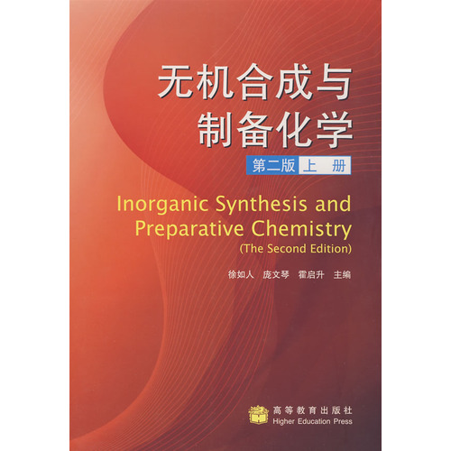
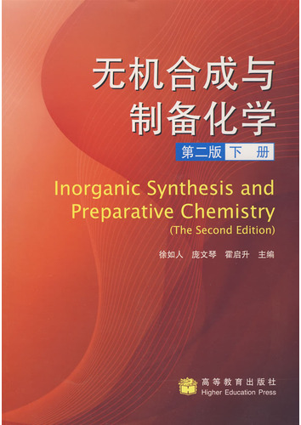
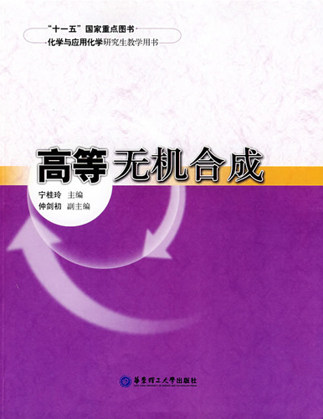
参考资料
徐如人，庞文琴主编《无机合成与制备化学》，高等教育出版社，北京，2009年（第二版）。
宁桂玲主编，《高等无机合成》，华东理工大学出版社，2007年。
张克立，孙聚堂，袁良杰，冯传启编著《无机合成化学》，武汉大学出版社，2011年。
Gmelin handbook of inorganic chemistry (Beilstein handbook of organic chemistry)

Slide 54
进行无机材料合成的思想方法
开拓新的合成方法：低温固相，模板法，溶剂热；。。。
元素的掺杂和置换：结构-性质关系；新型结构
突破体系：金刚石的合成
体系杂化：有机-无机杂化
学科交叉：结构研究方面的结果用于材料合成
还原热解催化合成金刚石
改进的武慈(Wurtz)反应，以CCl₄为碳源，过量的Na为反应剂及熔剂，以Ni-Co-Mn合金为催化剂。

Slide 55
无机合成化学课程内容
基础知识（fundamental）
经典合成方法
化学气相沉积；高温合成；低温合成；高压合成；低压合成；热熔法等
特殊合成方法
电化学合成；光化学合成；微波合成；自蔓延高温合成；生物合成等
极端条件下合成方法
超高温和超高压合成；等离子体合成；溅射合成；离子束合成；激光物理气相沉积；失重合成等
软化学和绿色合成方法

Slide 56
无机合成化学课程内容
特殊材料的合成方法：
配位化合物的合成方法：
簇合物的合成方法：
金属有机化合物的合成方法：
非计量比化合物的合成方法：
多孔材料的合成方法：
先进陶瓷材料的合成方法：
纳米材料的合成方法：
无机膜的合成方法：
晶体的合成方法

Slide 57
无机合成化学课程要求
(1)掌握气体、溶剂的一般特性和安全使用，了解高温、低温、高压和真空的获得和测量；
(2)掌握无机合成化学中的典型和特殊合成方法，熟悉软化学和绿色合成方法；
(3)掌握典型无机化合物、典型无机材料的合成原理和方法，了解其组成、结构和性质的密切关系；
(4)了解本课程的热点领域和合成功能材料的思想方法。

Slide 58
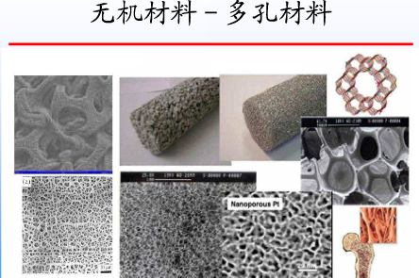

Slide 59
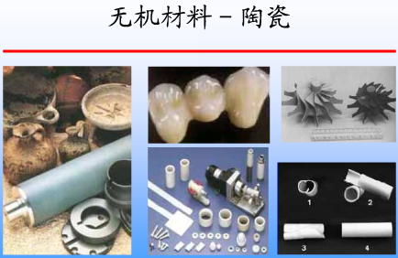

Slide 60
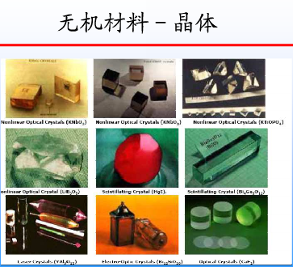

Slide 61
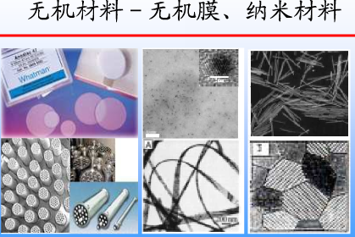

Slide 62
国家重点实验室
无机合成与制备化学国家重点实验室 化学 教育部 吉林大学
现代配位化学国家重点实验室 化学 教育部 江苏 南京大学
固体表面物理化学国家重点实验室 化学 教育部 福建 厦门大学
结构化学国家重点实验室 化学 中国科学院 福建 福州物质结构研究所

Slide 63
国家重点实验室
超分子结构与材料国家重点实验室 化学 教育部 吉林大学
催化基础国家重点实验室 化学 中国科学院 辽宁 大连化学物理研究所
金属有机化学国家重点实验室 化学 中国科学院 上海有机化学研究所
稀土材料化学及应用国家重点实验室 化学 教育部 北京大学

Slide 64
本章作业： 注意题型
生物矿化：
生物矿化以生物的作用分类, 可以分为(1)生物( )矿化；(2)生物( )矿化。
简述生物体中生物矿化的四个阶段。
试述生物矿化的一般特点。
无机合成化学的内容包括哪些方面？
简述无机材料合成的思想方法
无机合成化学的热点研究领域

Slide 65
谢谢！！

